Slide 1
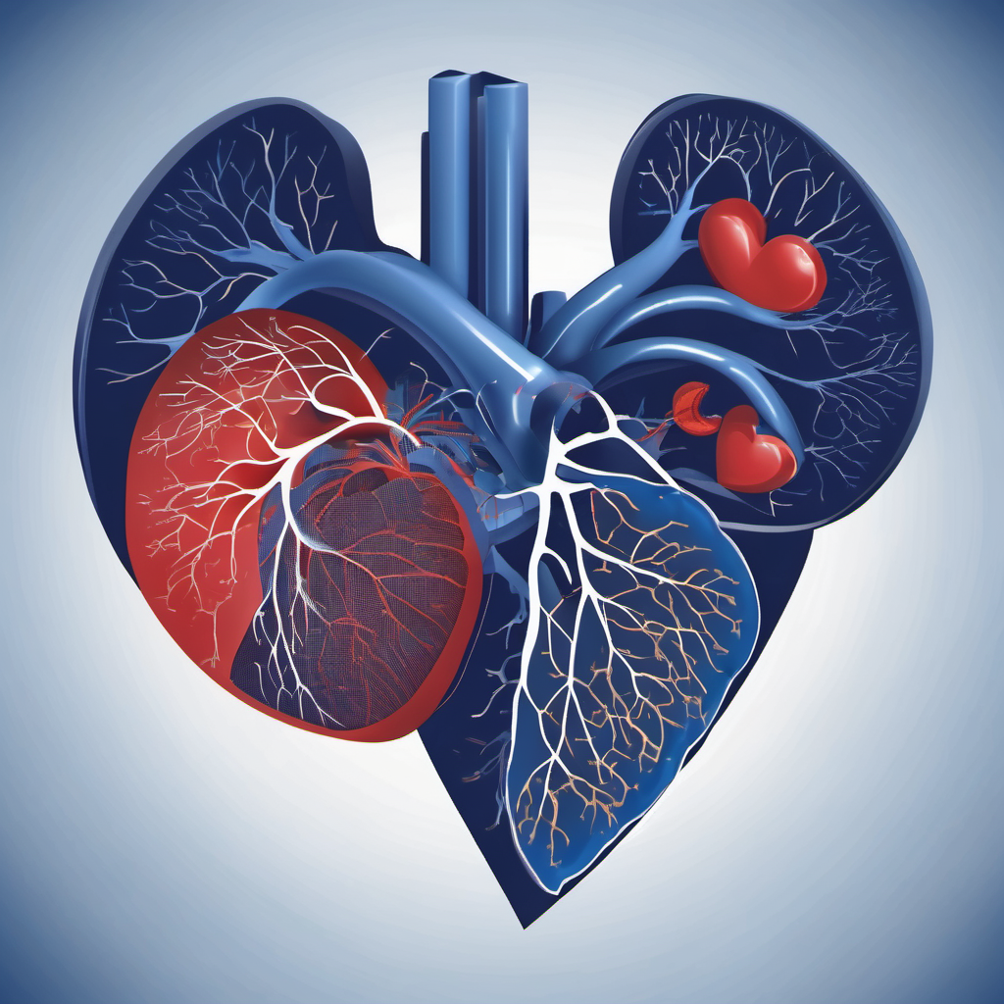
Analiza porównawcza wybranych modeli predykcji chorób serca
Analiza porównawcza wybranych modeli predykcji chorób serca
Weronika Kozłowska (271416), Michał Zielonka (266438)
Inżynieria Oprogramowania

Slide 2
Agenda
1.
Wprowadzenie do problemu – choroby serca
2.
Modele predykcyjne – wstęp
3.
Modele predykcyjne – choroby serca
4.
Przykłady modeli predykcyjnych
5.
Porównywanie modeli
6.
Podsumowanie i źródła

Slide 3
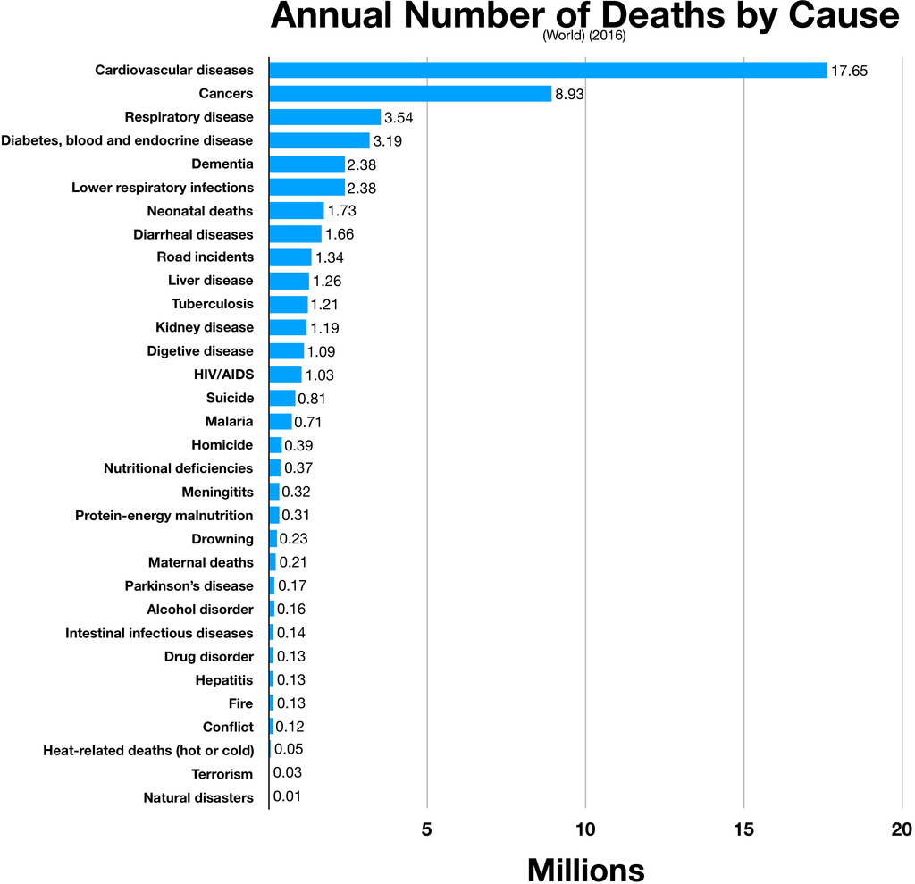
Wprowadzenie do problemu – choroby serca
Choroby sercowo-naczyniowe są najczęstszą przyczyną zgonów na świecie. Stanowią ogromny obciążenie dla systemów opieki zdrowotnej.
Według zgonów.
Według Światowej Organizacji Zdrowia (WHO), choroby sercowo-naczyniowe były powodem około 17,9 miliona zgonów na świecie w 2016 roku, co stanowiło 31% wszystkich zgonów.

Slide 4
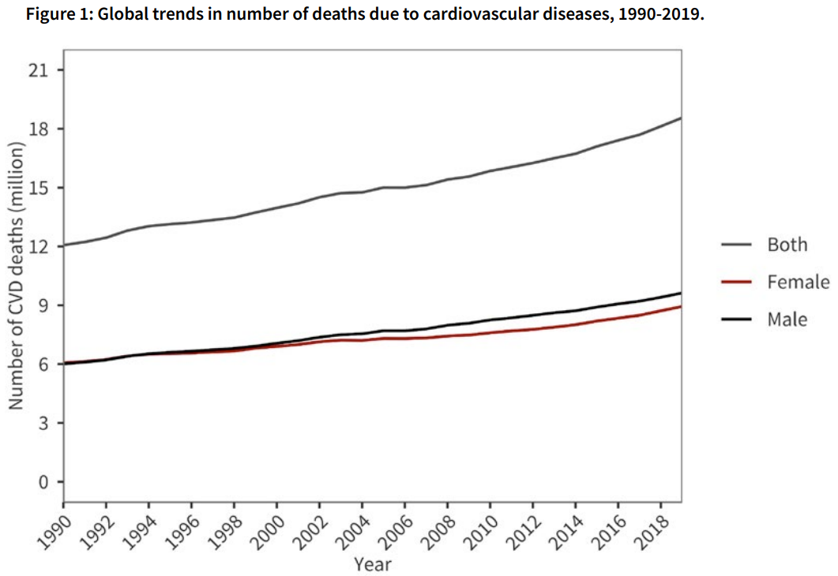
Światowe trendy w liczbie zgonów z powodu chorób naczyniowo-sercowych, 1990-2019r.
Liczba zgonów spowodowanych chorobami sercowo-naczyniowymi wzrosła na przestrzeni lat (ok. 12mln do prawie 19mln).
Liczba zgonów spowodowanych chorobami sercowo-naczyniowymi (CVD) w 2019 r. stanowiła 33% wszystkich zgonów na świecie.
Choroba niedokrwienna serca (9,1 mln zgonów) i (6,6 mln zgonów) stanowiły łącznie 85% wszystkich zgonów z powodu CVD na świecie.
Źródło: Institute for Health Metrics and Evaluation (IHME). GBD Compare Data Visualization. Seattle, WA: IHME, University of Washington, 2020 http:// vizhub.healthdata.org/gbdcompare.

Slide 5

Modele predykcyjne - wstęp
Analityka predykcyjna to wykorzystanie danych, algorytmów
i modeli statystycznych oraz technik uczenia maszynowego
w celu określenia prawdopodobieństwa lub wartości
przyszłych wyników na podstawie pewnych danych.
Cel modeli predykcyjnych
Celem jest wykroczenie poza wiedzę o tym,
co się stało i umożliwienie najlepszej oceny tego, co wydarzy się w przyszłości.

Slide 6
Procedura
operacyjna przy wdrożeniu modelu
Dane
v
Predykcja
0
Pomiar
efektów
Interpretacja
i
planowanie
działań
Działania

Slide 7

Modele predykcyjne - korzyści dla ludzi
Lepsze podejmowanie decyzji
Optymalizacja zasobów
Redukcja ryzyka
Personalizacja doświadczeń
Oszczędność czasu
Poprawa jakości życia
Wczesne wykrywanie problemów

Slide 8




Modele predykcyjne – choroby serca
W ostatnich latach coraz większa sakla problemu chorób kardiologicznych u ludzi spowodowała częstsze stosowanie modeli przewidywania ryzyka w celu identyfikacji grup najbardziej narażonych, które mogłyby otrzymać wczesną interwencję i tym
samym zwiększyć szansę na wyzdrowienie.
Podstawowe rodzaje modeli predykcyjnych stosowanych w wykrywaniu nieprawidłowości związanych z sercem
Model na podstawie
dźwięku
Model na podstawie
zdjęć medycznych
Model mieszany
Model na podstawie danych liczbowych
1
2
4
3

Slide 9
Model predykcyjny – dane numeryczne
SWEDEN
Typ danych wejściowych
Liczby, wskaźniki, metryki, współczynniki, dane kodowane
Poziom cholesterolu, ciśnienie krwi, poziom glukozy we krwi, wskaźnik masy ciała (BMI), palenie tytoniu, poziom aktywności fizycznej (np. liczba godzin), spożycie alkoholu (ilość jednostek), wiek, płeć, poziom stresu itp..
Przykłady danych
wejściowych
Możliwe rezultaty modelu
Prawdopodobieństwo wystąpienia choroby
Klasyfikacja pacjenta (grupa wysokiego vs. niskiego ryzyka)
Istotność czynników wpływających na wystąpienie choroby

Slide 10
Model predykcyjny – na podstawie zdjęć
SWEDEN
Typ danych wejściowych
Zdjęcia, obrazy, forma graficzna
Przykłady danych
wejściowych
Tomografia komputerowa (TK), rezonans magnetyczny (MR),
Rentgenografia (RTG), ultrasonografia (USG), echokardiografia itp..
Możliwe rezultaty modelu
Rozpoznanie niepokojących zmian strukturalnych
Wykrycie ryzyka pojawienia się choroby
Klasyfikacja pacjenta (w normie vs. nieprawidłowo)

Slide 11
Model predykcyjny – na podstawie dźwięku
SWEDEN
Typ danych wejściowych
Nagrania audio, różne formy dźwięku
Przykłady danych
wejściowych
Szmery serca, głos pacjenta po wysiłku, dźwięki płucne, dźwięki ruchu jelit, dźwięki stawów, itp..
Możliwe rezultaty modelu
Rozpoznanie niepokojących sygnałów pracy organu
Wykrycie ryzyka pojawienia się choroby
Klasyfikacja pacjenta (w normie vs. nieprawidłowo)

Slide 12
Model predykcyjny – mieszane
SWEDEN
Typ danych wejściowych
Dane liczbowe, zdjęcia, dźwięk, dane kodowane
}
Dane numeryczne
Dane graficzne
Dane dźwiękowe
Inne
Przykłady danych
wejściowych
Kombinacje
Możliwe rezultaty modelu
Rezultaty wynikające z wszystkich poprzednich modeli predykcji

Slide 13
Porównywanie modeli
Istotne czynniki mające wpływ na ocenę modelu
Zdolność do obsługi różnych typów danych
Szybkość działania
Interpretowalność
Skuteczność
Zdolność adaptacji modelu
Dostępność zasobów/danych

Slide 14
PODSUMOWANIE

Slide 15


Źródła
https://www.mp.pl/pacjent/choroby-ukladu-krazenia/aktualnosci/ 314017,kardiologia-dla-pokolen
https://zdrowie.pap.pl/byc-zdrowym/kardiologia-dla-pokolen-2022
https://www.sas.com/en_us/insights/analytics/predictive- analytics.html
https://www.techtarget.com/searchenterpriseai/definition/ predictive-modeling
https://www.splunk.com/en_us/blog/learn/predictive-modeling.html
https://ieeexplore.ieee.org/document/10079736
Institute for Health Metrics and Evaluation (IHME). GBD Compare Data Visualization. Seattle, WA: IHME, University of Washington, 2020 http:// vizhub.healthdata.org/gbdcompare.
https://www.who.int/news-room/fact-sheets/detail/cardiovascular-diseases-(cvds)

